Slide 1
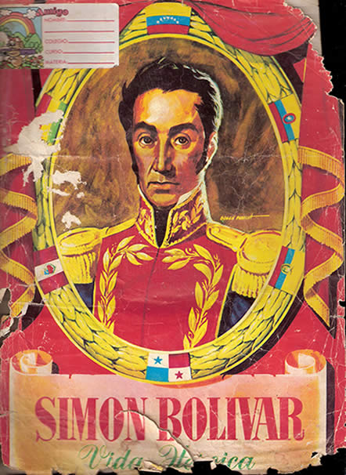
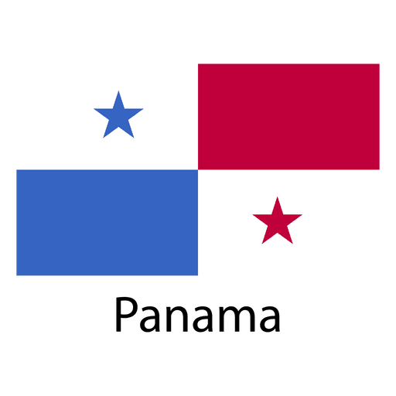
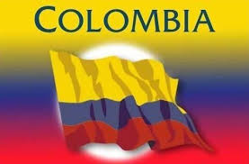
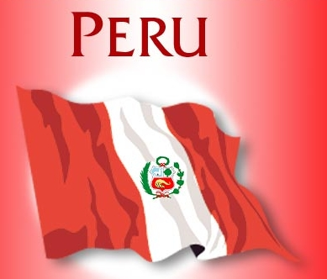
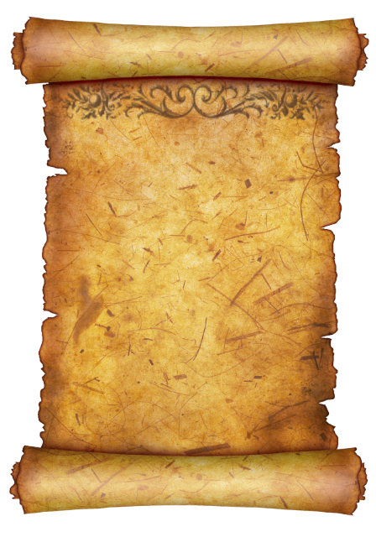
¿Qué tienen en común estos países?
Y al nivel histórico ¿a qué territorio pertenecían estos países?
¿Quién es?

Slide 2
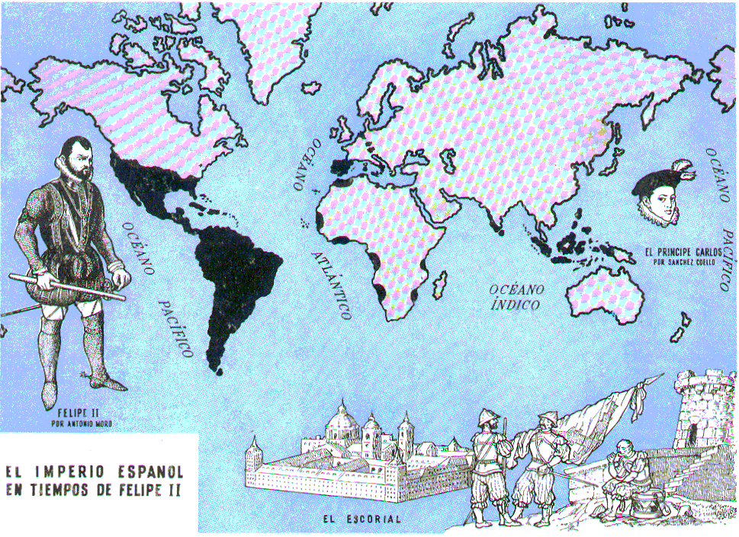
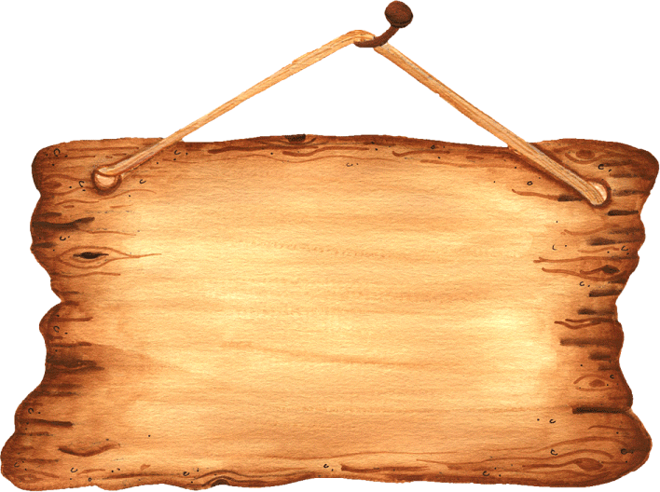
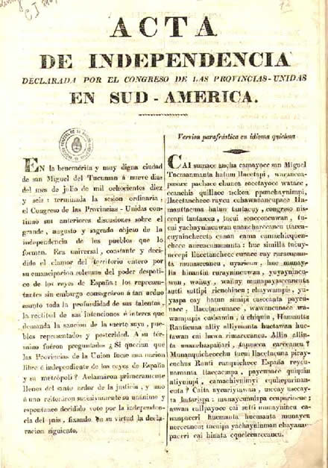
¿Qué pasó a partir de 1810?

Slide 3
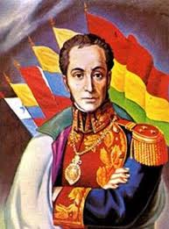
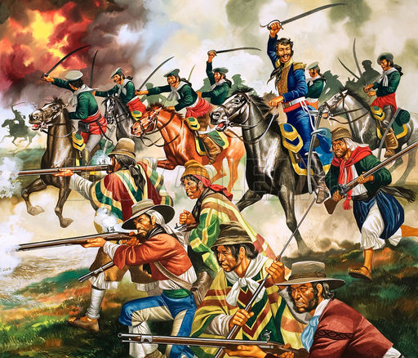
¿Quién es?
¿Noción del BAC?
Héroe de las guerras de independencia de los países latinomaericanos

Slide 4
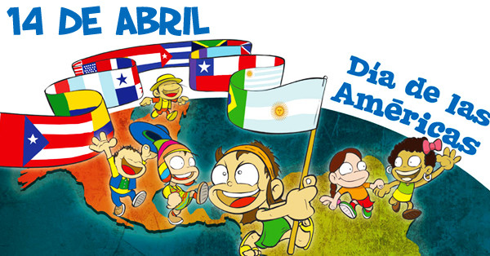
¿Pero qué tiene que ver Simón Bolívar con el 14 de abril?
El Día de las Américas es una celebración anual que tiene lugar el 14 de abril en todas las repúblicas americanas, como símbolo de su soberanía y de su unión voluntaria en una continental comunidad.
¿Sabéis qué se celebra en América Latina todos los 14 de abril?
¿Qué se celebra durante este día?

Slide 5
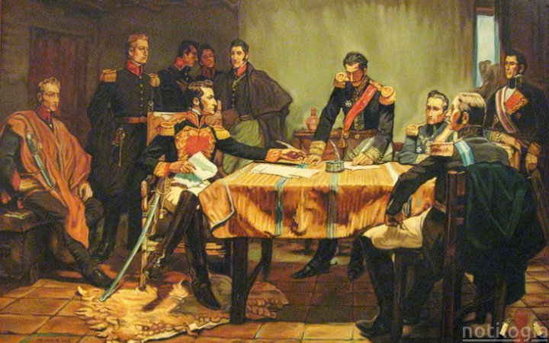
En 1826, el libertador Simón Bolívar convocó al Congreso de Panamá con la idea de crear una asociación de estados en el hemisferio.
El primer Día de las Américas fue celebrado el 14 de abril de 1931, en conmemoración a la fundación de la Unión de las Repúblicas Americanas.
¿Noción del BAC?
El sueño de Bolívar

